Slide 1
A MGF na Cura da Hepatite C
Prof. Dr. José Cotter. Hospital da Senhora da Oliveira . Guimarães
Dr. Tiago Cúrdia Gonçalves. Hospital da Senhora da Oliveira . Guimarães

Slide 2
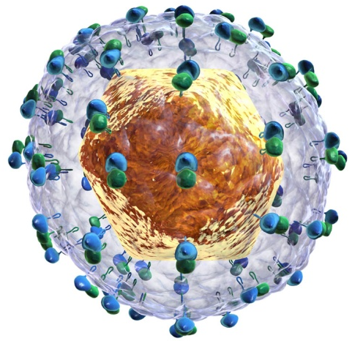
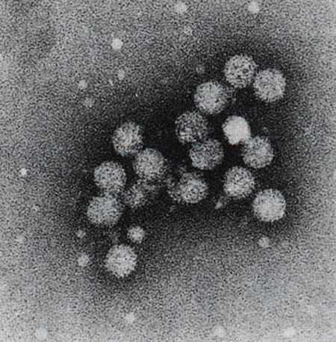
Hepatite C - Vírus
Família Flaviviridae, Género Hepacavirus:
Vírus de RNA com invólucro.
Identificado em 1989.
Reservatórios: humanos e chimpanzés.
6 genótipos e vários subtipos.

Slide 3
Hepatite C - Epidemiologia
± 185 milhões de pessoas anti-HCV+.
± 3-4 milhões de novas infeções/ano.
± 704.000 mortes/ano.
Prevalência de Hepatite C
Alta: >3,5%.
Moderada: 1,5-3,5%.
Baixa: <1,5%.
Sem informação.
Mohd Hanafiah K, et al. Hepatology. 2013; 57:1333–1342.
Notes:
Alta: norte de África, médio Oriente, Ásia central/oriental
Moderada: sul da Ásia, Europa, Oceânia, América Central
Baixa: América do Norte, América Latina

Slide 4
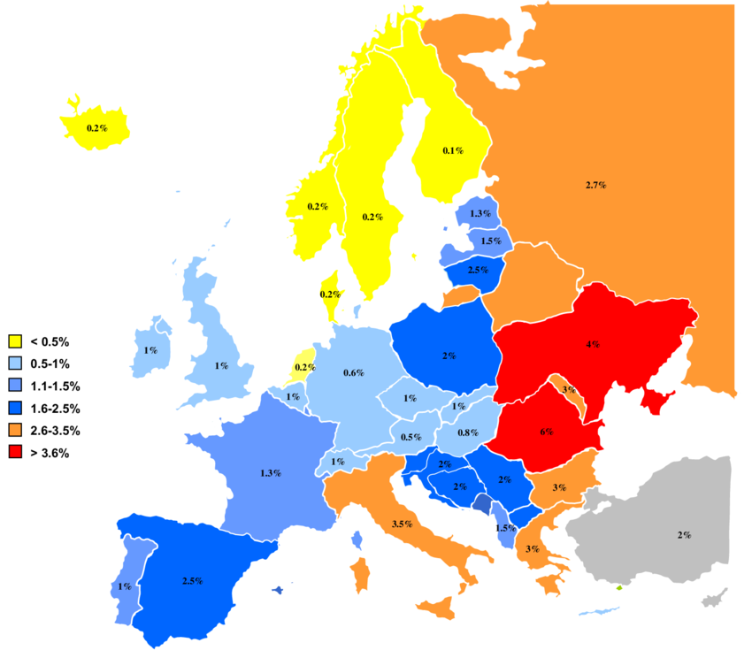
Hepatite C - Epidemiologia
Esteban JI, et al. J Hepatol. 2008; 48:148-62.

Slide 5
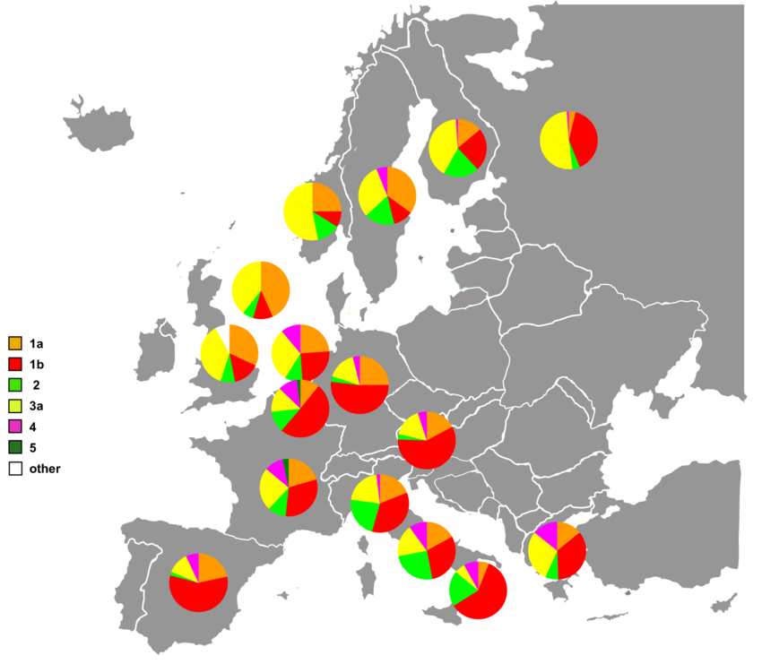
Hepatite C - Epidemiologia
Esteban JI, et al. J Hepatol. 2008; 48:148-62.

Slide 6
Hepatite C - Epidemiologia
Incidência:
Em1998: 6,9 casos/100.000 habitantes.
Em 2010: 0,37 casos/100.000 habitantes.
Estimativa: 1 caso/100.000 habitantes.
100 novos casos/ano
Prevalência:
Estimativa: 1-1,5%.
100.000-150.000 doentes.
Apenas 30% diagnosticados.
Anjo J., et al. GE J Port Gastrenterol. 2014;21(2):44-54

Slide 7
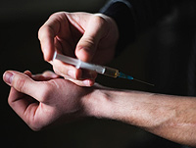
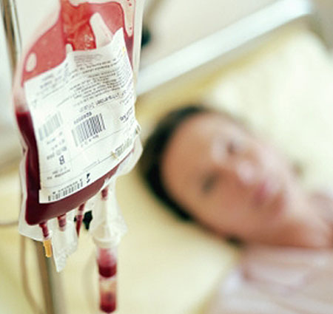
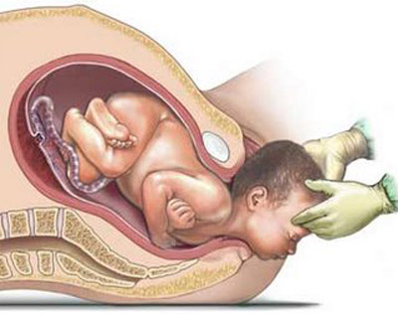
Hepatite C. Vias de transmissão
Drogas injetáveis
(60-70% dos novos casos)
Cocaína
Erosões nasais
+++
Transfusões
Antes de 1992
Agora risco <1:1M
Transplantes
Rim, coração, fígado
Transmissão
Parenteral
Perinatal
5% das mãe HCV+
(alta carga viral)
Exposição Ocupacional
2 milhões/ano
Sexual
Raro
Monogamia: 0,07%/ano
Outros
Tatuagens, piercings, hemodiálise, medicina tradicional/popular, contato conviventes
Notes:
Prevalência de VHC em utilizadores de drogas IV: cerca de 64%

Slide 8
Hepatite C. História natural
Infeção aguda VHC
Infeção crónica VHC
55-85%
Cirrose
20% aos 20A
50% aos 40A
Resolvida
15-45%
Carcinoma hepatocelular
1-4%/ano
Estável
30%
Descompensada 4%/ano
Adaptado de: Di Bisceglie Am. Hepatology. 2003. 31(4):1014-1018
Lauer G., et al. N Engl J Med. 2001;345:41
Notes:
Fatores associados a resolução espontânea da infeção por VHC: idade mais jovem (<30 anos), sexo feminino, infeção sintomática (+++ icterícia), HIV negativo, não imunocomprometidos, não afro-americanos, genótipo IL28B CC

Slide 9
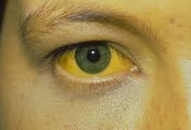
Hepatite C. Fatores associados a progressão mais rápida para fibrose
Doença
Estadio de fibrose.
VHC após os 40 anos.
ALT persistentemente ↑.
Ambiente
Consumo de álcool.
Consumo de tabaco.
Consumo de cannabis.
Hospedeiro
Sexo masculino.
Idade >30 anos.
Obesidade.
Diabetes.
Co-infeção VHB, VIH.
Imunossupressão.
Esteatose.
Sobrecarga de ferro.
Poynard A. Antivir Ther. 2010;15:281-91
Poynard A., et al. Lancet. 1997;349:825-32

Slide 10
Manifestações clínicas
Infeção crónica VHC
Infeção Aguda VHC
(4-12 semanas da exposição aos sintomas)
Maioria assintomáticos.
Sintomas inespecíficos:
Icterícia, colúria, prurido.
Náuseas, anorexia.
Dor abdominal.
Mialgias, artralgias.
Febre, arrepios.
Fadiga.
Hepatite fulminante (muito rara).
Maioria assintomáticos.
Sintomas inespecíficos:
Fadiga.
Náuseas, anorexia.
Dor abdominal.
Mialgias, artralgias.
Cirrose descompensada:
Ascite (+++).
Cterícia.
HDA varicosa.
Encefalopatia hepática.
Manifestações extra-hepáticas.

Slide 11
Manifestações clínicas
Infeção crónica VHC
Manifestações extra-hepáticas
Auto-Imunidade
Hepatite auto-imune.
Tiroidite auto-imune.
Sialadenite.
Miastenia gravis.
PTI ou AHAI.
Hematológicas
Crioglobulinémia mista essencial.
Gamopatia monoclonal.
Linfoma.
Dermatológicas
Porfiria cutanea tarda.
Vasculite leucocitoclástica.
Líquin plano.
Eritema necrolítico acral.
Renais
GNMP.
Poliarterite nodosa.
Síndrome nefrótico.
Outras
Diabetes mellitus.
Artrite.
Fadiga.
Défice de concentração.
Neuropatia sensitiva/motora.
Oculares
Úlceras córnea.
Uveíte/esclerite.
Síndrome sicca.
Notes:
Prevalência de VHC em utilizadores de drogas IV: cerca de 64%

Slide 12
Dignóstico
Aguda
Crónica
Anticorpo VHC
Infeção
8-12 semanas
24 semanas
Notes:
ALT pode ser normal em 40% dos doentes (flutuante); a maioria tem elevação da ALT, AST; ALT não é um marcador fiável de prognóstico nem de fibrose (5-30% dos doentes com ALT normal tem fibrose avançada; 1,3% têm cirrose)

Slide 13
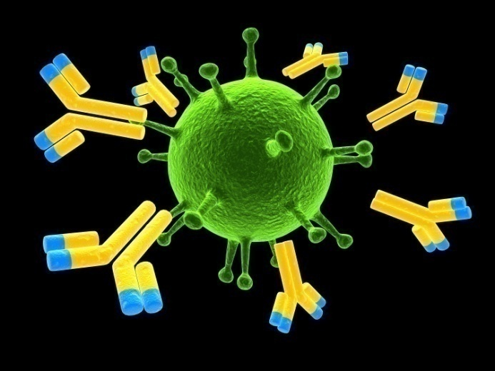
Dignóstico
Anticorpo VHC:
Detetável às 8-12 semanas.
Especificidade >99%.
Não diferencia infeção passada, corrente, resolvida.
Utilizado como método de rastreio.
Negativo. Sem evidência de infeção:
Falsos negativos: infeção recente, imunossupressão.
Positivo. Infeção ativa ou resolvida:
Falsos positivos: em áreas de baixa prevalência.
Indeterminado. Confirmar com RNA VHC.
Ghany MG, et al. Hepatology. 2009 Apr;49(4):1335-74
EASL Clinical Practice Guidelines, J Hepatol. 2014 Feb;60(2):392-420.
Notes:
ALT pode ser normal em 40% dos doentes (flutuante); a maioria tem elevação da ALT, AST; ALT não é um marcador fiável de prognóstico nem de fibrose (5-30% dos doentes com ALT normal tem fibrose avançada; 1,3% têm cirrose)

Slide 14
Dignóstico
RNA VHC:
Pode ser positivo a partir das 2 semanas de infeção.
Deve ser quantificado em TODOS com anticorpo VHC positivo.
Positivo. Infeção por VHC.
Negativo. Repetir passadas 12 semanas.
Anti-VHC | RNA VHC | Interpretação
+ | + | Hepatite C aguda ou crónica
+ | - | Hepatite C curada
- | + | Hepatite aguda precoce, imunossupressão
- | - | Ø infeção por VHC
Ghany MG, et al. Hepatology. 2009 Apr;49(4):1335-74
EASL Clinical Practice Guidelines, J Hepatol. 2014 Feb;60(2):392-420.
Notes:
ALT pode ser normal em 40% dos doentes (flutuante); a maioria tem elevação da ALT, AST; ALT não é um marcador fiável de prognóstico nem de fibrose (5-30% dos doentes com ALT normal tem fibrose avançada; 1,3% têm cirrose)

Slide 15
Dignóstico
CDC. Testing for HCV Infection: Na update of guidance for clinicians and laboratorians. MMWR. 2013;62(18).
Notes:
ALT pode ser normal em 40% dos doentes (flutuante); a maioria tem elevação da ALT, AST; ALT não é um marcador fiável de prognóstico nem de fibrose (5-30% dos doentes com ALT normal tem fibrose avançada; 1,3% têm cirrose)

Slide 16
Dignóstico
GenótipoVHC:
Classificados pela heterogeneidade da sequência genómica.
Genótipo 3 associado a maior progressão para CHC.
Prediz resposta à terapêutica.
Não é necessário a menos que se esteja a considerar terapêutica.
Velosa J., et al. Hepato-Gastroenterology 2011; 58:1260-1266
Notes:
ALT pode ser normal em 40% dos doentes (flutuante); a maioria tem elevação da ALT, AST; ALT não é um marcador fiável de prognóstico nem de fibrose (5-30% dos doentes com ALT normal tem fibrose avançada; 1,3% têm cirrose)

Slide 17
Rastreio
Rastreio da população geral
Rastreio universal, proposto por alguns por poder ser custo-efetivo^{1,2}, não é recomendado em nenhuma guideline.
Rastreio por idade
Rastreio dos “baby boomer” nos EUA (nascidos entre 1945 e 1965), recomendado em algumas guidelines (CDC, USPSTF)^{4,5}
Rastreio de grupos de risco
Rastreio baseado no risco é considerado o mais custo-efetivo e é recomendado nas guidelines²⁻⁴
Hahné SJM, et al. BMC Infect Dis, 2013;13:181
Hagan L, et al. Liver Int, 2013;33:68-79
WHO. www.who.int/hiv/pub/hepatitis/hepatitis-c-guidelines/en
AASLD/IDSA. www.hcvguidelines.org
Smith BD, et al. Ann Intern Med, 2012;157:817-22
Notes:
Prevalência de VHC em utilizadores de drogas IV: cerca de 64%

Slide 18
Rastreio
Grupos de risco:
Uso corrente/passado de drogas IV.
ALT persistentemente elevada.
Infeção HIV.
Transfusões de sangue/transplantados antes de 1992.
Transfusões de fatores da coagulação antes de 1987.
Profissionais de saúde (se exposição acidental).
Filhos de mães VHC positivo.
Hemodialisados, transplantados renais, hemofílicos.
Múltiplos parceiros sexuais (relações desprotegidas).

Slide 19
Estadiamento
FUNDAMENTAL!
Avaliação da fibrose hepática:
Determinar o grau de dano hepático.
Determinar a necessidade de terapia.
Determinar o tratamento:
Afeta a taxa de resposta.
Afeta a duração do tratamento.
Afeta o seguimento (necessidade de rastreio do CHC).
Pode afetar a escolha do tratamento.
TODOS os doentes devem ter avaliação da fibrose hepática.
Se cirrose clinicamente óbvia → sem necessidade de testes invasivos.
Ramos-Lopes O, et al. World J Gastroenterol 2015 November 7; 21(41): 11552-11566

Slide 20
Estadiamento
Avaliação da fibrose hepática:
Biópsia hepática:
Vantagens:
Gold-standard nos estadios intermédios de fibrose.
Avaliação da atividade (inflamação).
Outros diagnósticos (NAFLD, HAI).
Desvantagens:
Invasivo.
Complicações.
Erro de amostragem.
Requer especialistas (biópsia, patologia).
F1 – Fibrose Portal
F2 – Fibrose Portal com alguns septos
F3 – Fibrose Septal
F4 – Cirrose

Slide 21
Estadiamento
Avaliação da fibrose hepática:
Elastografia transitória:
Técnica baseada em ultrassonografia.
Determina “rigidez” hepática.
Correlaciona-se com fibrose.
Uso simples – treino mínimo.
Influenciada pela inflamação (valores falsamente elevados).
Falha em 20% (obesos) – melhoria com sonda XL.

Slide 22
Estadiamento
Avaliação da fibrose hepática:
Scores não invasivos
Se <1,0, identifica doentes sem cirrose em 93% (alto VPN)
Se <1,9, identifica doentes sem cirrose em 92% (alto VPN)
Úteis para excluir cirrose (restrito a doentes com ALT <2 LSN)

Slide 23
Estadiamento
Copyright © 2014 The American Association for the Study of Liver Diseases

Slide 24
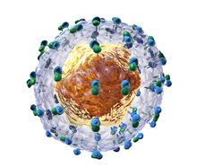
Tratamento
Objetivos da terapêutica:
Curar a infeção por VHC para prevenir:
Cirrose hepática.
Descompensação de cirrose.
Carcinoma hepatocelular.
Manifestações extra-hepáticas graves.
Morte.
RNA VHC indetetável no sangue às 12 e/ou 24 semanas após o fim do tratamento.
EASL Recommendations on Treatment of Hepatitis C 2016. J Hepatol. 2017 Jan;66(1):153-194

Slide 25
Tratamento
Indicações para a terapêutica:
TODOS os doentes naïves/experimentados com doença hepática crónica compensada/descompensada por VHC devem ser considerados para tratamento.
Tratamento deve ser considerado prioritário em doentes com:
Fibrose significativa/cirrose (F2-F4), incluindo cirrose descompensada.
Manifestações extra-hepáticas clinicamente significativas.
Recidiva de infeção VHC após transplante hepático.
Indivíduos com risco de transmissão do VHC.
EASL Recommendations on Treatment of Hepatitis C 2016. J Hepatol. 2017 Jan;66(1):153-194

Slide 26
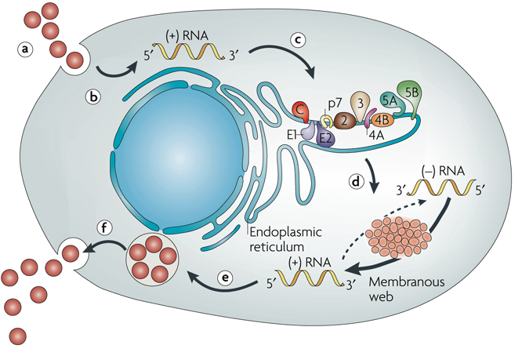
Agentes Antivirais Diretos (DAAs)
Inibidores da Protease (…previr)
Simeprevir.
Paritaprevir.
Grazoprevir.
Telaprevir.
Boceprevir.
Ritonavir.
Inibidores da NS5A (…asvir)
Daclatasvir.
Ledipasvir.
Ombitasvir.
Elbasvir.
Velpatasvir.
Inibidores da Polimerase (…buvir)
Sofosuvir.
Dasabuvir.
Moradpour D., et al. Nat Rev Microbiol. 2007 Jun;5(6):453-63.

Slide 27
Tratamento
Do IFN…
Injeções semanais + RBV.
24-48 semanas de tratamento.
RVS em cerca de 50%.
Má tolerância.
… para os DAAs
Um comprimido por dia.
8-24 semanas de tratamento.
RVS em >90%.
Muito boa tolerância.

Slide 28
Experiência portuguesa de quase 30 anos
Adaptado da literatura, com base na experiência portuguesa

Slide 29
Experiência portuguesa com DAAs
Tratamentos iniciados até 17 de Fevereiro de 2017
10.168
Tratamentos finalizados (avaliação às 12 semanas)
5.441
Doentes com resposta virológica sustendada (curados)
5.249 (96,5%)
Site do INFARMED, acedido a 13 de Março de 2017

Slide 30
Hepatite C – Regimes terapêuticos atuais
EASL Recommendations on Treatment of Hepatitis C 2016. J Hepatol. 2017 Jan;66(1):153-194

Slide 31
Hepatite C – Benefícios da RVS
Resposta virológica sustentada (RVS)
RNA VHC indetetável 12 semanas após fim da terapêutica
Regressão da fibrose
Melhoria da qualidade de vida
Benefícios
Clínicos
↓ do risco de CHC
Impacto positivo na produtividade
Benefícios
Económicos e de
Qualidade de Vida
↓ do risco de morte por doença hepática
Redução dos custos dos cuidados médicos
Melhora insulinorresistência

Slide 32
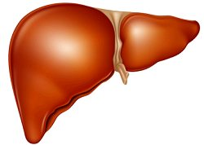
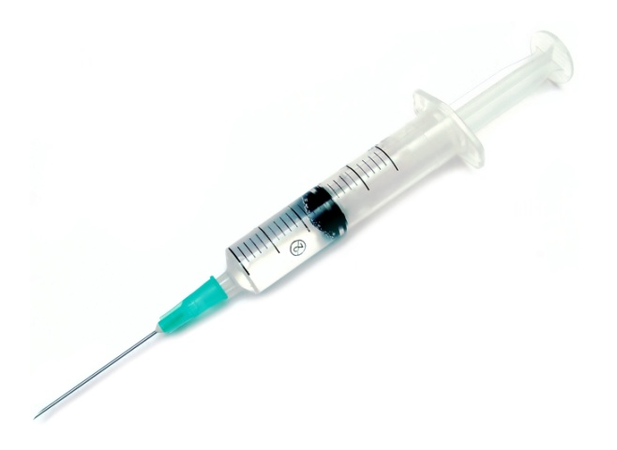
Hepatite C – Seguimento
Sem Cirrose
Cirrose/Fibrose Avançada(F3)
Testar ALT e RNA VHC às 48 semanas após tratamento.
Alta se ALT normal e RNA VHC negativo.
Rastreio de CHC a cada 6 meses.
Avaliação e tratamento de varizes.
Esofágicas/outras manifestações de HTP.
CONSULTA de MGF
CONSULTA de HEPATOLOGIA
Reinfeção
Risco de reinfeção existe!
Monitorização anual de RNA VHC em doentes com consumo de drogas injetáveis e em homens homossexuais com comportamentos de risco.
EASL Recommendations on Treatment of Hepatitis C 2016. J Hepatol. 2017 Jan;66(1):153-194

Slide 33
Hepatite C – Prevenção
INFORMAÇÃO
Potencialmente infecioso.
Proteger lesões sangrantes.
Informação sobre:
Risco de transmissão sexual.
Risco de transmissão perinatal.
Gravidez e amamentação permitidas.
Risco de re-infeção.
Não partilhar produtos de higiene:
Escova de dentes, lâminas, etc…

Slide 34
Hepatite C – Caso clínico 1 (I)
MFA, 43 anos, avaliada em consulta de MGF.
Astenia ligeira, sem outras queixas.
Consumo esporádico de cannabis.
Antecedentes de elevação ligeira (<2xN) da ALT.

Slide 35
Pergunta 1
Em que cenário seria a transmissão do VHC mais provável?
Doente que foi transfundido com 2 UGR no ano 1998.
Doente com consumo de drogas intra-venosas.
Casal com relações sexuais monogâmicas desprotegidas.
Transmissão vertical de mãe anticorpo VHC + para o filho.

Slide 36
Hepatite C – Caso clínico 1 (II)
Sem história de transfusões.
Sem uso de drogas IV.
Sem medicação habitual.
Exame objetivo normal, exceto tatuagem na perna direita (realizada numas férias na Ásia Oriental).

Slide 37
Pergunta 2
Qual a sequência de testes para diagnosticar uma infeção por VHC?
Anticorpo VHC é suficiente.
Anticorpo VHC seguido de novo anticorpo VHC passados 6 meses.
Anticorpo VHC seguido de RNA VHC.
Anticorpo VHC seguido de antigénio VHC.

Slide 38
Hepatite C – Caso clínico 1 (III)
Colheu estudo analítico que revelou:
Hemograma normal.
Ureia, creatinina, ionograma normal.
ALT – 56 UI/L (N<37); AST – 89 UI/L (N<65).
Bilirrubina total e direta normais; FA normal.
Albumina e INR normais.
Ac VHC +.
AcHBs +, AgHBs -; AcHBc -.

Slide 39
Pergunta 3
Qual a atitude correta perante esta paciente?
Referenciar a consulta hospitalar de Gastrenterologia/Hepatologia.
Como não há evidência clínica de cirrose, monitorizar semestralmente.
Vacinar contra VHB porque é AcHBc negativo.
Pedir tomografia computorizada abdominal para avaliação de fibrose hepática.

Slide 40
Hepatite C – Caso clínico 1 (IV)
RNA VHC – 2.400.000 ui/ml.
Genótipo 1b.
Elastografia transitória (Fibroscan®) – F2.
Tratada durante 12 semanas com sofosbuvir/ledipasvir.
RNA VHC indetetável 24 semanas após fim do tratamento.
Alta da consulta de Hepatologia – HEPATITE C CURADA!

Slide 41
Hepatite C – Caso clínico 2 (I)
RPO, 52 anos.
Elevação ligeira das transaminases (<2xN) não valorizados.
Sem consumo de álcool, sem consumo de drogas IV.
Sem contatos sexuais de risco.
Recorreu ao SU após episódio de hematemeses.

Slide 42
Hepatite C – Caso clínico 2 (II)
Estabilização hemodinâmica.
Pantoprazol, 80 mg, EV.
Hb – 7,8 g/dl; plaquetas – 40.000; INR – 1,5.

Slide 43
Pergunta 4
Qual seria o passo seguinte mais importante na abordagem deste doente?
Transfusão de 2 unidades de glóbulos rubros.
Transfusão de 1 unidade de concentrado de plaquetas.
Realização de endoscopia digestiva alta.
Investigação de serologias víricas de VHB e VHC.

Slide 44
Hepatite C – Caso clínico 2 (III)

Slide 45
Hepatite C – Caso clínico 2 (IV)
5 dias de terlipressina EV → propranolol PO.
Ecografia: padrão ecográfico sugestivo de cirrose hepática.
Anti-VHC positivo → RNA VHC 3.450.000 ui/ml.
Genótipo 3.

Slide 46
Pergunta 5
Qual destas opções não faz parte do seguimento aconselhado para este doente?
Integração em programa de erradicação de varizes esofágicas.
Rastreio semestral de hepatocarcinoma com ecografia e α-fetoproteína.
Tratamento da infeção por VHC.
Elastografia transitória anual.

Slide 47
Hepatite C – Caso clínico 2 (V)
Tratamento da infeção VHC com:
Sofosbuvir + daclatasvir + ribavirina durante 24 semanas.
RNA VHC indetetável 24 semanas após fim do tratamento.
HEPATITE C CURADA!
Cirrose hepática com seguimento em Consulta de Hepatologia:
Rastreio de CHC.
Vigilância de varizes esofágicas/hipertensão portal.
Controlo de outros fatores de risco para doença hepática.

Slide 48
Take-Home messages
A maioria dos doentes com infeção por VHC não estão diagnosticados.
O rastreio de grupos de risco é custo-efetivo e recomendado.
A um teste anti-VHC positivo deve seguir-se sempre o teste RNA VHC.
RNA VHC positivo = infeção por VHC.
O tratamento do VHC tem benefícios clínicos e económicos.
Taxa de cura com os novos agentes disponíveis é >95%.
Doentes com fibrose avançada/cirrose devem ser acompanhados em Consulta Hospitalar.

Slide 49
INFORMAÇÕES ESSENCIAIS COMPATÍVEIS COM O RESUMO DAS CARACTERÍSTICAS DO MEDICAMENTO
▼Este medicamento está sujeito a monitorização adicional. Isto irá permitir a rápida identificação de nova informação de segurança. Pede-se aos profissionais de saúde que notifiquem quaisquer suspeitas de reações adversas. Para saber como notificar reações adversas, ver RCM completo.
NOME DO MEDICAMENTO E FORMA FARMACÊUTICA: Sovaldi 400 mg comprimidos revestidos por película.
COMPOSIÇÃO QUALITATIVA E QUANTITATIVA: Cada comprimido revestido por película contém 400 mg de sofosbuvir.
Indicações terapêuticas: Indicado em associação com outros medicamentos para o tratamento da hepatite C crónica (HCC) em adultos. Consultar o RCM em relação à atividade específica contra os genótipos do vírus da hepatite C.
Posologia e modo de administração: Adultos: 1 comprimido, 1 vez por dia, com alimentos. Sovaldi deve ser utilizado em associação com outros medicamentos. A monoterapia com Sovaldi não é recomendada. Doentes com HCC de genótipo 1, 4, 5 ou 6: Sovaldi + Ribavirina + Peginterferão α - 12 semanas ou Sovaldi + Ribavirina - 24 semanas. Doentes com HCC de genótipo 2: Sovaldi + Ribavirina - 12 semanas. Doentes com HCC de genótipo 3: Sovaldi + Ribavirina + Peginterferão α - 12 semanas ou Sovaldi + Ribavirina - 24 semanas. Doentes com HCC em lista de espera para transplantação hepática: Sovaldi + Ribavirina – até à transplantação hepática. Para mais informações sobre recomendações em subpopulações/subgrupos consultar RCM. Crianças e adolescentes: Não é recomendado. Idosos: Não se justificam ajustes posológicos nestes doentes. Compromisso renal: Não são necessários ajustes posológicos de Sovaldi em doentes com compromisso renal ligeiro ou moderado. A segurança e a dose adequada não foram estabelecidas em doentes com compromisso renal grave (velocidade de filtração glomerular estimada < 30 ml/min/1,73 m²) ou com doença renal terminal necessitando de hemodiálise. Compromisso hepático: Não são necessários ajustes posológicos em doentes com compromisso hepático ligeiro, moderado ou grave (classe A, B ou C de Child‑Pugh‑Turcotte). A segurança e eficácia não foram estabelecidas em doentes com cirrose descompensada. Doentes em lista de espera para transplantação hepática: Duração da administração de Sovaldi nestes doentes deve ser orientada pela avaliação dos benefícios e riscos potenciais para cada doente individual. Recetores de transplante hepático: é recomendado Sovaldi em associação com ribavirina durante 24 semanas. Consultar o RCM para mais informação sobre a dose da ribavirina. Consultar RCM para ajustes de dose em doentes com compromisso hepático e coadministração com outros fármacos. Sovaldi não deve ser mastigado ou esmagado.
Contraindicações: Hipersensibilidade à substância ativa ou a qualquer dos excipientes. Medicamentos que são indutores potentes da glicoproteína P (P-gp) no intestino (rifampicina, rifabutina, Hypericum perforatum, carbamazepina, fenobarbital e fenitoína). A coadministração irá diminuir significativamente a concentração plasmática de sofosbuvir podendo resultar na perda de eficácia de Sovaldi.
Advertências e precauções especiais de utilização: Sovaldi não é recomendado em monoterapia e deve ser prescrito em associação com outros medicamentos para o tratamento da infeção hepatite C. Se os outros medicamentos utilizados em associação com Sovaldi forem permanentemente descontinuados, Sovaldi também deverá ser descontinuado. Consultar o RCM dos medicamentos prescritos concomitantemente antes de iniciar a terapêutica com Sovaldi. Bradicardia grave e bloqueio cardíaco: têm sido observados casos de bradicardia grave e bloqueio cardíaco quando sofosbuvir é utilizado em associação com outros antivirais de ação direta (incluindo daclatasvir, simeprevir e ledipasvir) e amiodarona concomitantemente, com ou sem outros medicamentos que diminuem a frequência cardíaca. O mecanismo não foi estabelecido. Os casos são potencialmente fatais. A amiodarona só deve ser utilizada em doentes a tomarem Sovaldi e outro AAD quando outros tratamentos antiarrítmicos alternativos não são tolerados ou são contraindicados. Os doentes que também tomam bloqueadores beta ou com comorbilidades cardíacas subjacentes e/ou doença hepática avançada poderão apresentar um risco aumentado de bradicardia sintomática com a administração concomitante de amiodarona. Para mais informações consultar o RCM. Doentes com infeção pelo VHC de genótipo 1, 4, 5 e 6 anteriormente tratados: a duração ótima do tratamento nesta população não foi estabelecida. Deve considerar-se o tratamento destes doentes e a possibilidade de prolongar a duração da terapêutica com sofosbuvir, peginterferão alfa e ribavirina para além de 12 semanas e até 24 semanas. Tratamento de doentes com infeção pelo VHC de genótipo 5 ou 6: Os dados clínicos que apoiam a utilização de Sovaldi nestes doentes são muito limitados. Terapêutica sem interferão para a infeção pelo VHC de genótipo 1, 4, 5 e 6: O regime e a duração do tratamento ótimos não foram estabelecidos. Estes regimes só deverão ser utilizados em doentes que são intolerantes ao interferão ou que não são elegíveis para o tratamento com interferão e têm uma necessidade urgente de tratamento. Coadministração com outros antivirais de ação direta contra o VHC: Sovaldi só deve ser coadministrado com outros medicamentos antivirais de ação direta caso se considere que o benefício supera os riscos, tendo como base os dados disponíveis. Não existem dados que apoiem a coadministração de Sovaldi e telaprevir ou boceprevir. Esta coadministração não é recomendada. Gravidez e utilização concomitante com ribavirina: As mulheres com potencial para engravidar ou os seus parceiros devem utilizar um método contracetivo eficaz durante o tratamento e durante um período de tempo após o tratamento. Utilização com indutores moderados da glicoproteína P (P‑gp) (p. ex.,oxcarbazepina e modafinil) podem diminuir a concentração plasmática do sofosbuvir, levando à redução do efeito terapêutico de Sovaldi. A coadministração destes medicamentos com Sovaldi não é recomendada. Compromisso renal: a segurança de Sovaldi não foi avaliada em indivíduos com compromisso renal grave (VFGe < 30 ml/min/1,73 m²) ou com doença renal terminal necessitando de hemodiálise. Quando Sovaldi é utilizado em associação com a ribavirina ou com o peginterferão alfa/ribavirina, consulte também o RCM da ribavirina no caso de doentes com depuração da creatinina < 50 ml/min. Coinfeção por VHC/VHB (vírus da hepatite B): Foram notificados casos de reativação do vírus da hepatite B (VHB), alguns deles fatais, durante ou após o tratamento com medicamentos antivirais de ação direta. Antes do início do tratamento, deve ser efetuada a pesquisa do VHB em todos os doentes. Os doentes coinfetados por VHC/VHB estão em risco de reativação do VHB e, por conseguinte, devem ser monitorizados e controlados de acordo com as orientações clínicas atuais. Interações medicamentosas e outras formas de interação: Os medicamentos que são indutores potentes da P‑gp no intestino (p. ex., rifampicina, rifabutina, hipericão, carbamazepina, fenobarbital e fenitoína) podem diminuir significativamente a concentração plasmática do sofosbuvir, reduzindo o efeito terapêutico de Sovaldi e, portanto, são contraindicados com Sovaldi. Os medicamentos que são indutores moderados da P-gp no intestino (oxcarbazepina e modafinil) podem diminuir a concentração plasmática do sofosbuvir, levando à redução do efeito terapêutico de Sovaldi. A coadministração destes com Sovaldi não é recomendada. Doentes tratados com antagonistas da vitamina k: é recomendada uma monitorização atenta dos valores da relação normalizada internacional (INR, International Normalised Ratio).Outras interações possíveis: modafinil, amiodarona, carbamazepina, fenobarbital, fenitoína, oxcarbazepina, rifampicina, rifabutina, rifapentina, hipericão, boceprevir, telaprevir, metadona, ciclosporina, tacrolímus, efavirenz, emtricitabina, tenofovir disoproxil fumarato, rilpivirina, darunavir potenciado com ritonavir, raltegravir, norgestimato/etinilestradiol. Consultar o RCM para mais informações relativamente a interações medicamentosas. Efeitos indesejáveis: Durante o tratamento com sofosbuvir em associação com ribavirina ou peginterferão alfa e ribavirina, as reações adversas a medicamentos notificadas com mais frequência foram consistentes com o perfil de segurança previsto do tratamento com ribavirina e peginterferão alfa, sem aumento da frequência ou gravidade previstas. As reações adversas a medicamentos mais frequentes que ocorreram em indivíduos a receberem sofosbuvir e ribavirina ou sofosbuvir, ribavirina e peginterferão alfa foram: fadiga, cefaleias, náuseas e insónia. Sovaldi em associação com ribavirina - muito frequentes: diminuição da hemoglobina, insónia, cefaleias, náuseas, aumento da bilirrubina sanguínea, fadiga, irritabilidade; frequentes: nasofaringite, anemia, depressão, perturbação da atenção, dispneia, dispneia de esforço, tosse, desconforto abdominal, obstipação, dispepsia, alopecia, pele seca, prurido, artralgia, lombalgia, espasmos musculares, mialgia, pirexia, astenia. Sovaldi em associação com peginterferão alfa e ribavirina - muito frequentes: anemia, neutropenia, diminuição da contagem de linfócitos, diminuição da contagem de plaquetas, diminuição do apetite, insónia, tonturas, cefaleias, dispneia, tosse, diarreia, náuseas, vómitos, aumento da bilirrubina sanguínea, erupção cutânea, prurido, artralgia, mialgia, fadiga, arrepios, doença do tipo gripal, irritabilidade, dor, pirexia; frequentes: diminuição de peso, depressão, ansiedade, agitação, enxaqueca, alteração da memória, perturbação da atenção, visão pouco nítida, dispneia de esforço, obstipação, xerostomia, refluxo gastroesofágico, alopecia, pele seca, lombalgia, espasmos musculares, dor no peito, astenia. Coinfeção VIH/VHC: perfil de segurança do sofosbuvir e da ribavirina foi semelhante ao observado em indivíduos monoinfetados pelo VHC. Doentes em lista de espera para transplantação hepática: perfil de segurança do sofosbuvir e da ribavirina nestes doentes foi semelhante ao observado em indivíduos tratados com sofosbuvir e ribavirina. Recetores de transplante hepático: perfil de segurança de sofosbuvir e ribavirina nestes doentes com HCC foi semelhante ao observado em indivíduos tratados com sofosbuvir e ribavirina nos ensaios clínicos de fase 3. No estudo 0126, a diminuição da hemoglobina foi muito frequente. Arritmias cardíacas: têm sido observados casos de bradicardia grave e bloqueio cardíaco quando sofosbuvir é utilizado em associação com outro AAD (incluindo daclatasvir, simeprevir e ledipasvir) e amiodarona concomitantemente, e/ou outros medicamentos que diminuem a frequência cardíaca. Notificação de suspeitas de reações adversas: a notificação de suspeitas de reações adversas após a autorização do medicamento é importante, uma vez que permite uma monitorização contínua da relação benefício-risco do medicamento. Consultar o RCM para mais informações relativamente a efeitos adversos.
Data de aprovação do texto do RCM: fevereiro 2017
▼Após a aprovação da Autorização de Introdução no Mercado, este medicamento encontra-se sujeito a monitorização adicional, conforme indicado pela presença deste triângulo preto invertido. Quaisquer suspeitas de reações adversas ao Sovaldi® devem ser notificadas à Gilead Sciences, Lda., via e-mail para portugal.safety@gilead.com ou telefone para +351 217 928 790 e/ou ao INFARMED, I.P., através do sistema nacional de notificação, via e-mail para farmacovigilancia@infarmed.pt ou telefone para +351 217 987 373.
Para mais informações deverá contactar o titular da autorização de introdução no mercado.
mEDICAMENTO DE RECEITA MÉDICA RESTRITA, DE UTILIZAÇÃO RESERVADA A CERTOS MEIOS ESPECIALIZADOS. medicamento com avaliação prévia concluída.

Slide 50
INFORMAÇÕES ESSENCIAIS COMPATÍVEIS COM O RESUMO DAS CARACTERÍSTICAS DO MEDICAMENTO
▼Este medicamento está sujeito a monitorização adicional. Isto irá permitir a rápida identificação de nova informação de segurança. Pede-se aos profissionais de saúde que notifiquem quaisquer suspeitas de reações adversas. Para saber como notificar reações adversas, ver RCM completo.
NOME DO MEDICAMENTO E FORMA FARMACÊUTICA: Harvoni 90 mg/400 mg comprimidos revestidos por película.
COMPOSIÇÃO QUALITATIVA E QUANTITATIVA: Cada comprimido revestido por película contém 90 mg de ledipasvir e 400 mg de sofosbuvir. Cada comprimido de 90 mg/400 mg contém 156,8 mg de lactose (na forma mono-hidratada) e 261 microgramas de laca de alumínio amarelo-sol FCF.
Indicações terapêuticas: Harvoni é indicado para o tratamento da hepatite C crónica (HCC) em adultos. Para informação sobre a atividade específica para os genótipos do vírus da hepatite C (VHC) consultar o RCM completo.
Posologia e modo de administração: Adultos: 1 comprimido, 1 vez por dia com ou sem alimentos. Doentes com HCC de genótipo 1, 4, 5 ou genótipo 6: Doentes sem cirrose – Harvoni durante 12 semanas. Poderá considerar-se Harvoni durante 8 semanas em doentes infetados com o genótipo 1, não tratados anteriormente. Deverá considerar-se Harvoni + RBV durante 12 semanas ou Harvoni (sem RBV) durante 24 semanas em doentes anteriormente tratados com opções subsequentes de repetição do tratamento incertas. Doentes com cirrose compensada – Harvoni + RBV durante 12 semanas ou Harvoni (sem RBV) durante 24 semanas. Poderá considerar-se Harvoni (sem RBV) durante 12 semanas em doentes considerados em baixo risco de progressão clínica da doença e que têm opções subsequentes de repetição do tratamento. Doentes pós-transplante hepático sem cirrose ou com cirrose compensada – Harvoni + RBV durante 12 semanas. Poderá considerar-se Harvoni (sem RBV) durante 12 semanas (em doentes sem cirrose) ou 24 semanas (em doentes com cirrose) em doentes que não são elegíveis ou que são intolerantes à RBV. Doentes com cirrose descompensada, independentemente da relação com o transplante – Harvoni + RBV durante 12 semanas. Poderá considerar-se Harvoni (sem RBV) durante 24 semanas em doentes que não são elegíveis ou que são intolerantes à ribavirina. Doentes com HCC de genótipo 3: Doentes com cirrose compensada e/ou que não responderam a tratamento anterior – Harvoni + RBV durante 24 semanas. Quando utilizado em associação com ribavirina consultar o respetivo RCM. Em doentes sem cirrose descompensada que necessitem da adição de ribavirina no seu regime de tratamento, a dose diária de ribavirina é baseada no peso (< 75 kg = 1.000 mg e ≥ 75 kg = 1.200 mg) e é administrada por via oral em duas doses repartidas, com alimentos. Em doentes com cirrose descompensada, deve administrar-se a ribavirina numa dose inicial de 600 mg administrada numa dose diária repartida. Se a dose inicial for bem tolerada, a dose pode ser aumentada gradualmente até um máximo de 1.000 – 1.200 mg por dia (1000 mg para doentes com um peso <75kg e 1200 mg para doentes com um peso ≥ 75 kg). Se a dose inicial não for bem tolerada deverá ser diminuída conforme clinicamente indicado com base nos níveis da hemoglobina. Se Harvoni for utilizado em associação com ribavirina e um doente tiver uma reação adversa grave potencialmente relacionada com a ribavirina, a dose de ribavirina deve ser modificada ou descontinuada, se apropriado. Estes esquemas posológicos incluem doentes coinfetados pelo VIH. Idosos: Não se justificam ajustes posológicos nestes doentes. Compromisso renal: Não são necessários ajustes posológicos em doentes com compromisso renal ligeiro ou moderado. A segurança de ledispavir/sofosbuvir não foi avaliada em doentes com compromisso renal grave ou com doença renal terminal necessitando hemodiálise. Compromisso hepático: Não são necessários ajustes posológicos em doentes com compromisso hepático ligeiro, moderado ou grave (CPT classe A, B ou C). A segurança e eficácia de ledipasvir/sofosbuvir foram estabelecidas em doentes com cirrose descompensada. População pediátrica: A segurança e eficácia em crianças <18 anos de idade não foram estabelecidas. Modo de administração: Via oral. Harvoni não deve ser mastigado ou esmagado e pode ser tomado com ou sem alimentos.
Contraindicações: Hipersensibilidade à substância ativa ou a qualquer dos excipientes; coadministração com rosuvastatina; medicamentos que são indutores potentes da glicoproteína P (P gp) no intestino (rifampicina, rifabutina, hipericão, carbamazepina, fenobarbital e fenitoína). A coadministração irá diminuir significativamente as concentrações plasmáticas de ledipasvir e de sofosbuvir podendo resultar na perda de eficácia de Harvoni.
Advertências e precauções especiais de utilização: Não administrar concomitantemente com outros medicamentos contendo sofosbuvir. Atividade específica para os genótipos: Os dados clínicos que apoiam a utilização em doentes infetados pelo VHC de genótipo 3 são limitados. Aconselha-se um tratamento conservador durante 24 semanas em todos os doentes com genótipo 3 anteriormente tratados e nos doentes com cirrose com genótipo 3 sem exposição anterior ao tratamento. Os dados clínicos que apoiam a utilização em doentes infetados pelo VHC de genótipo 2 e 6 são limitados. A eficácia de ledipasvir/sofobusvir não foi estudada contra o VHC de genótipo 2, 5 e 6, portanto, Harvoni não deve ser utilizado em doentes infetados por estes genótipos. Bradicardia grave e bloqueio cardíaco: têm sido observados casos de bradicardia grave e bloqueio cardíaco quando Harvoni é utilizado com amiodarona concomitantemente, com ou sem outros medicamentos que diminuem a frequência cardíaca. O mecanismo não foi estabelecido. Os casos são potencialmente fatais. A amiodarona só deve ser utilizada em doentes a tomarem Harvoni quando outros tratamentos antiarrítmicos alternativos não são tolerados ou são contraindicados. Para mais informações consultar o RCM. Doentes com exposição anterior a antivíricos de ação direta contra o VHC: em doentes que não responderam ao tratamento com ledipasvir/sofosbuvir, observa‑se na maioria dos casos, mutações em NS5A que diminuem substancialmente a sensibilidade ao ledipasvir. Estes doentes podem depender de outras classes de fármacos para eliminação da infeção pelo VHC. Para mais informações consultar o RCM. Doentes com cirrose descompensada e/ou em lista de espera para transplante hepático ou pós-transplante hepático - a eficácia do tratamento destes doentes infectados pelo VHC de genótipo 5 e 6 não foi investigada. O tratamento deve ser orientado com base numa avaliação benefício/risco. Utilização com indutores moderados da P-gp – podem diminuir a concentração plasmática do ledipasvir e do sofosbuvir. A coadministração destes medicamentos com Harvoni não é recomendada. Certos regimes antirretrovirais contra o VIH - os doentes medicados com Harvoni concomitantemente com elvitegravir/cobicistate/emtricitabina/tenofovir disoproxil fumarato ou com tenofovir disoproxil fumarato e um inibidor da protease do VIH potenciado devem ser monitorizados para deteção de reações adversas associadas ao tenofovir. Utilização com inibidores da HMG CoA redutase – possível aumento significativo das estatinas, aumentando risco de miopatia e rabdomiólise. Coinfeção por VHC/VHB – Foram notificados casos de reativação do vírus da hepatite B (VHB), alguns deles fatais, durante ou após o tratamento com medicamentos antivirais de ação direta. Antes do início do tratamento, deve ser efetuada a pesquisa do VHB em todos os doentes. Os doentes coinfetados por VHC/VHB estão em risco de reativação do VHB e, por conseguinte, devem ser monitorizados e controlados de acordo com as orientações clínicas atuais. População pediátrica: a utilização de Harvoni não é recomendada em crianças e adolescentes com idade inferior a 18 anos, porque a segurança e eficácia não foram estabelecidas nesta população. Harvoni contém o corante azoico laca de alumínio amarelo-sol FCF (E110), que pode causar reações alérgicas. Também contém lactose. Doentes com problemas hereditários raros de intolerância à galactose, deficiência de lactase de Lapp, ou malabsorção de glucose-galactose não devem tomar este medicamento.
INterações medicamentosas e outras formas de interação: Potencial de Harvoni para afetar outros medicamentos: ledipasvir é um inibidor in vitro do transportador de fármacos P-gp e da proteína de resistência ao cancro da mama (BCRP, breast cancer resistance protein) e pode aumentar a absorção intestinal de substratos destes transportadores administrados concomitantemente. Dados in vitro indicam que o ledipasvir pode ser um indutor fraco de enzimas metabolizadoras como a CYP3A4, a CYP2C e a UGT1A1. Os compostos que são substratos destas enzimas podem ter concentrações plasmáticas diminuídas quando são coadministrados com ledipasvir/sofosbuvir. O ledipasvir in vitro inibe a CYP3A4 e a UGT1A1 intestinais. Os medicamentos que têm um intervalo terapêutico estreito e que são metabolizados por estas isoenzimas devem ser utilizados com precaução e monitorizados cuidadosamente. Potencial de outros medicamentos para afetar Harvoni: o ledipasvir e o sofosbuvir são substratos do transportador de fármacos P-gp e da BCRP, enquanto o GS 331007 não é. Os medicamentos que são indutores potentes da P-gp (rifampicina, rifabutina, hipericão, carbamazepina, fonobarbital e fenitoína) podem diminuir significativamente as concentrações plasmáticas de ledipasvir e de sofosbuvir, reduzindo o efeito terapêutico de ledipasvir/sofosbuvir, sendo por isso contraindicados com Harvoni. Os medicamentos que são indutores moderados da P gp no intestino (p. ex., oxcarbazepina) podem diminuir as concentrações plasmáticas do ledipasvir e do sofosbuvir levando à redução do efeito terapêutico de Harvoni. A coadministração destes medicamentos com Harvoni não é recomendada A coadministração com medicamentos que inibem a P-gp e/ou a BCRP pode aumentar as concentrações plasmáticas de ledipasvir e sofosbuvir, sem aumentar a concentração plasmática do GS 331007; Harvoni pode ser coadministrado com inibidores da P-gp e/ou da BCRP. Não são de prever interações medicamentosas clinicamente significativas com ledipasvir/sofosbuvir mediadas pelas enzimas CYP450 ou UGT1A1. Doentes tratados com antagonistas da vitamina k: é recomendada uma monitorização atenta dos valores da relação normalizada internacional (INR, International Normalised Ratio). Interações entre Harvoni e outros medicamentos: Antiácidos, por ex. hidróxido de alumínio ou hidróxido de magnésio, carbonato de cálcio; Antagonistas dos receptores H₂: famotidina, cimetidina, nizatidina, ranitidina; Inibidores da bomba de protões: omeprazol, lansoprazol, rabeprazol, pantoprazol, esomeprazol; Amiodarona, digoxina; Etexilato de dabigatrano; Carbamazepina, fenitoína, fenobarbital, oxcarbazepina; Rifampicina, rifabutina, rifapentina; Simeprevir; Efavirenz/emtricitabina/tenofovir disoproxil fumarato, emtricitabina/rilpivirina/tenofovir disoproxil fumarato; Abacavir/lamivudina; Atazanavir com ritonavir + emtricitabina, darunavir com ritonavir + emtricitabina e tenofovir disoproxil fumarato, lopinavir com ritonavir + emtricitabina e tenofovir disoproxil fumarato, tipranavir com ritonavir; Raltegravir, elvitegravir/cobicistate/emtricitabina/tenofovir disoproxil fumarato, dolutegravir; Hipericão; Estatinas entre elas rosuvastatina e pravastatina; Metadona; Ciclosporina, tacrolímus; Norgestimato/etinilestradiol. Consultar o RCM para mais informações relativamente a interações medicamentosas.
EFEITOS INDESEJÁVEIS: Muito frequentes - cefaleias e fadiga. Frequentes – erupção cutânea. A segurança e eficácia em crianças e adolescentes não foram ainda estabelecidas. Têm sido observados casos de bradicardia grave e bloqueio cardíaco quando Harvoni é utilizado com amiodarona concomitantemente, e/ou outros medicamentos que diminuem a frequência cardíaca. Consultar o RCM para mais informações relativamente a efeitos adversos, nomeadamente em doentes com cirrose descompensada e/ou que estão em lista de espera para transplante hepático ou doentes pós-transplante hepático. A notificação de suspeitas de reações adversas após a autorização do medicamento é importante, uma vez que permite uma monitorização contínua da relação benefício-risco do medicamento.
Data de aprovação do texto do RCM: fevereiro 2017
▼Após a aprovação da Autorização de Introdução no Mercado, este medicamento encontra-se sujeito a monitorização adicional, conforme indicado pela presença deste triângulo preto invertido. Quaisquer suspeitas de reações adversas ao Harvoni® devem ser notificadas à Gilead Sciences, Lda., via e-mail para portugal.safety@gilead.com ou telefone para +351 217 928 790 e/ou ao INFARMED, I.P., através do sistema nacional de notificação, via e-mail para farmacovigilancia@infarmed.pt ou telefone para +351 217 987 373.
Para mais informações deverá contactar o titular da autorização de introdução no mercado.
mEDICAMENTO DE RECEITA MÉDICA RESTRITA, DE UTILIZAÇÃO RESERVADA A CERTOS MEIOS ESPECIALIZADOS. Medicamento com avaliação prévia concluída.

Slide 51
INFORMAÇÕES ESSENCIAIS COMPATIVÉIS COM O RESUMO DAS CARACTERÍSTICAS DO MEDICAMENTO
▼Este medicamento está sujeito a monitorização adicional. Isto irá permitir a rápida identificação de nova informação de segurança. Pede-se aos profissionais de saúde que notifiquem quaisquer suspeitas de reações adversas. Para saber como notificar reações adversas, ver RCM completo.
NOME DO MEDICAMENTO E FORMA FARMACÊUTICA: Epclusa 400 mg/100 mg comprimidos revestidos por película. COMPOSIÇÃO QUALITATIVA E QUANTITATIVA: Cada comprimido revestido por película contém 400 mg de sofosbuvir e 100 mg de velpatasvir. Consultar o RCM para informação sobre excipientes. Indicações terapêuticas: Tratamento da infeção crónica pelo vírus da hepatite C (VHC) em adultos. Posologia e modo de administração: Um comprimido, tomado por via oral, uma vez por dia, com ou sem alimentos. Tratamento recomendado e duração para todos os genótipos do VHC: Doentes sem cirrose e doentes com cirrose compensada: Epclusa durante 12 semanas. Poderá considerar-se a adição de ribavirina em doentes infetados com genótipo 3 com cirrose compensada. Doentes com cirrose descompensada: Epclusa + ribavirina durante 12 semanas. Quando utilizado em associação com ribavirina consultar o respetivo RCM. Doentes que não responderam previamente ao tratamento com um regime contendo um inibidor da NS5A: Pode ser considerado o tratamento com Epclusa + ribavirina durante 24 semanas. Idosos: Não se justifica ajuste posológico em doentes idosos. Compromisso renal: Não é necessário um ajuste posológico em doentes com compromisso renal ligeiro ou moderado. A segurança e eficácia de Epclusa não foram avaliadas em doentes com compromisso renal grave ou com doença renal terminal necessitando de hemodiálise. Compromisso hepático: Não é necessário ajuste posológico em doentes com compromisso hepático ligeiro, moderado ou grave, contudo a segurança e eficácia de Epclusa foram avaliadas em doentes com cirrose de Classe B de CPT, mas não foram avaliadas em doentes com cirrose de Classe C de CPT. População pediátrica: A segurança e eficácia de Epclusa em crianças e adolescentes com menos de 18 anos de idade não foram ainda estabelecidas. Modo de administração: Via oral. O comprimido deve engolido inteiro com ou sem alimentos. Não deve ser mastigado ou esmagado. Contraindicações: Hipersensibilidade às substâncias ativas ou a qualquer dos excipientes. A coadministração com indutores potentes da P-gp e do CYP (rifampicina, rifabutina, hipericão, carbamazepina, fenobarbital e fenitoína) irá diminuir significativamente as concentrações plasmáticas de sofosbuvir ou velpatasvir podendo resultar na perda de eficácia de Epclusa. Advertências e precauções especiais de utilização: Não administrar concomitantemente com outros medicamentos contendo sofosbuvir. Bradicardia grave e bloqueio cardíaco: Têm sido observados casos de bradicardia grave e bloqueio cardíaco quando sofosbuvir, utilizado em associação com outro antivírico de ação direta, é utilizado com amiodarona concomitantemente, com ou sem outros medicamentos que diminuem a frequência cardíaca. O mecanismo não foi estabelecido. Os casos são potencialmente fatais. A amiodarona só deverá ser utilizada em doentes a tomarem Epclusa quando outros tratamentos antiarrítmicos alternativos não são tolerados ou são contraindicados. Neste caso os doentes devem ser atentamente monitorizados quando iniciarem a toma de Epclusa. Doentes de alto risco de bradiarritmia devem ser continuamente monitorizados durante 48 horas em contexto clínico. Devido à longa semivida da amiodarona, doentes que suspenderam a sua toma nos últimos meses e que irão iniciar a toma de Epclusa, devem ser monitorizados. Doentes que não responderam previamente ao tratamento com um regime contendo um inibidor da NS5A: Consultar o RCM para mais informações. Compromisso renal: Não é necessário um ajuste posológico de Epclusa em doentes com compromisso renal ligeiro ou moderado. Consultar o RCM para mais informações. Utilização com indutores moderados da P-gp ou do CYP: A coadministração destes medicamentos com Epclusa não é recomendada. Utilização com certos regimes antirretrovirais contra o VIH: Os doentes medicados com Epclusa concomitantemente com elvitegravir/cobicistate/emtricitabina/tenofovir disoproxil fumarato ou com tenofovir disoproxil fumarato e um inibidor da protease do VIH potenciado devem ser monitorizados para deteção de reações adversas associadas ao tenofovir. Consultar o RCM para mais informações. Coinfeção por VHC/VHB: não existem dados sobre a utilização de Epclusa em doentes com coinfeção por VHC/VHB. Os níveis do VHB devem ser monitorizados durante o tratamento com Epclusa e durante o seguimento após o tratamento. Cirrose de Classe C de CPT: A segurança e eficácia de Epclusa não foram avaliadas em doentes com cirrose de Classe C. Consultar o RCM para mais informações. Doentes com transplante hepático: A segurança e eficácia de Epclusa no tratamento da infeção por VHC em doentes pós transplante hepático não foram avaliadas. O tratamento com Epclusa deve ser orientado por uma avaliação dos potenciais benefícios e riscos para o doente. Interações medicamentosas e outras formas de interação: Epclusa contém sofosbuvir e velpatasvir, quaisquer interações que tenham sido identificadas com cada uma destas substâncias ativas individualmente podem ocorrer com este medicamento. Potencial de Epclusa para afetar outros medicamentos: A coadministração de Epclusa com os medicamentos que são substratos dos transportadores de fármacos P-gp, BCRP e OATP pode aumentar a exposição a tais medicamentos, uma vez que o velpatasvir é um inibidor destes. Consultar o RCM para mais informações. Potencial de outros medicamentos para afetar Epclusa: Medicamentos que são indutores potentes da P‑gp ou indutores potentes do CYP2B6, CYP2C8 ou CYP3A4 (por ex., rifampicina, rifabutina, hipericão, carbamazepina, fenobarbital e fenitoína) podem diminuir as concentrações plasmáticas de sofosbuvir ou velpatasvir, levando à redução do seu efeito terapêutico. A utilização destes medicamentos com Epclusa é contraindicada. Medicamentos que são indutores moderados da P-gp ou indutores moderados do CYP (p. ex., oxcarbazepina, modafinil ou efavirenz) podem diminuir a concentração plasmática do sofosbuvir ou velpatasvir, levando à redução do efeito terapêutico de Epclusa. A coadministração destes medicamentos com Epclusa não é recomendada. A coadministração com medicamentos que inibem a P-gp ou a BCRP pode aumentar as concentrações plasmáticas de sofosbuvir ou velpatasvir. Medicamentos que inibem o OATP, CYP2B6, CYP2C8 ou CYP3A4 podem aumentar a concentração plasmática de velpatasvir. Consultar o RCM para mais informações. Doentes tratados com antagonistas da vitamina k: é recomendada uma monitorização atenta dos valores da relação normalizada internacional (INR, International Normalised Ratio). Interações entre Epclusa e outros medicamentos: A listagem que se segue não é totalmente abrangente. Consultar RCM para mais informações. Antiácidos: hidróxido de alumínio, hidróxido de magnésio e carbonato de cálcio; Antagonistas dos recetores H2: famotidina, cimetidina, nizatidina e ranitidina; Inibidores da bomba de protões: omeprazol, lansoprazol, rabeprazol, pantoprazol e esomeprazol; Antiarrítmicos: amiodarona, digoxina; Anticoagulantes: etexilato de dabigatrano; Anticonvulsivantes: carbamazepina, fenitoína, fenobarbital e oxcarbazepina; Antifúngicos: cetoconazol, itraconazol, voriconazol, posaconazol e isavuconazol; Antimicobacterianos: rifampicina, rifabutina, rifapentina; Antivíricos anti-VIH: inibidores da transcriptase reversa: tenofovir disoproxil fumarato, efavirenz/emtricitabina/tenofovir disoproxil fumarato/sofosbuvir/velpatasvir, emtricitabina/rilpivirina/tenofovir disoproxil fumarato/sofosbuvir/velpatasvir; Antivíricos anti-VIH: inibidores da protease do VIH: atazanavir potenciado com ritonavir + emtricitabina/tenofovir disoproxil fumarato/sofosbuvir/velpatasvir; darunavir potenciado com ritonavir + emtricitabina/tenofovir disoproxil fumarato/ sofosbuvir/velpatasvir; lopinavir potenciado com ritonavir + emtricitabina/tenofovir disoproxil fumarato/sofosbuvir/velpatasvir; Antivíricos anti-VIH: inibidores da integrase: raltegravir+emtricitabina/tenofovir disoproxil fumarato/sofosbuvir/velpatasvir; elvitegravir/cobicistate/emtricitabina/tenofovir alafenamida fumarato/sofosbuvir/velpatasvir; dolutegravir/sofosbuvir/velpatasvir; Suplementos à base de plantas: hipericão; Inibidores da HMG-CoA redutase: rosuvastatina, rosuvastatina/velpatasvir, pravastatina, pravastatina/velpatasvir, outras estatinas; Analgésicos narcóticos: metadona; Imunossupressores: ciclosporina; ciclosporina/velpatasvir; tacrolímus; Contracetivos orais: norgestimato/etinilestradiol/sofosbuvir, norgestimato/etinilestradiol/velpatasvir. Efeitos indesejáveis: Nos estudos clínicos, cefaleia, fadiga e náuseas foram as reações adversas decorrentes do tratamento de doentes com ou sem cirrose compensada mais frequentes (incidência ≥ 10%) notificadas em doentes tratados com 12 semanas de Epclusa. Estas e outras reações adversas foram notificadas com uma frequência semelhante em doentes tratados com placebo, comparativamente a doentes tratados com Epclusa. Os acontecimentos adversos observados em doentes com cirrose descompensada foram consistentes com os previstos como sequelas clínicas da doença hepática descompensada ou com o perfil de toxicidade conhecido da ribavirina para doentes tratados com Epclusa em associação com ribavirina, como por ex. diminuição da hemoglobina. Arritmias cardíacas: foram observados casos de bradicardia grave e bloqueio cardíaco quando sofosbuvir utilizado em associação com outro antivírico de ação direta foi utilizado com amiodarona e/ou outros medicamentos que diminuem a frequência cardíaca. Para mais informação, consultar o RCM completo. Data de aprovação do texto do RCM: outubro 2016
▼Após a aprovação da Autorização de Introdução no Mercado, este medicamento encontra-se sujeito a monitorização adicional, conforme indicado pela presença deste triângulo preto invertido. Quaisquer suspeitas de reações adversas ao Epclusa® devem ser notificadas à Gilead Sciences, Lda., via e-mail para portugal.safety@gilead.com ou telefone para +351217928790 e/ou ao INFARMED, I.P., através do sistema nacional de notificação, via e-mail para farmacovigilancia@infarmed.pt ou telefone para +351217987373.
Para mais informações deverá contactar o titular da autorização de introdução no mercado.
mEDICAMENTO DE RECEITA MÉDICA RESTRITA, DE UTILIZAÇÃO RESERVADA A CERTOS MEIOS ESPECIALIZADOS. medicamento sujeito a avaliação prévia.

